Slide 1
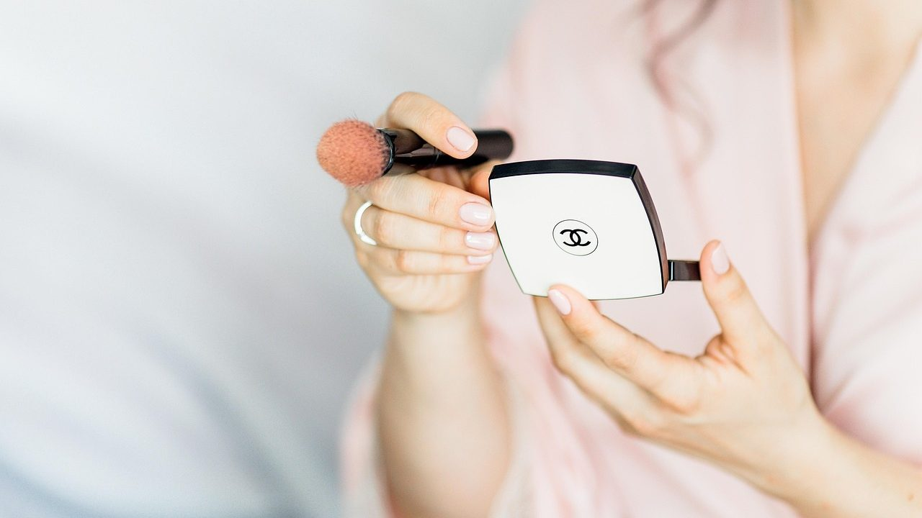
Maquillaje cotidiano
paso a paso: orden,
herramientas limpias
y zonas sensibles
Salud y Estética
Ver el OA en saludyestetica.lumbre.lat
Notes:
Objeto de aprendizaje de Lumbre · Salud y Estética
Enlace: https://saludyestetica.lumbre.lat/object/sye-c09-r01-oa03-maquillaje-cotidiano

Slide 2
Acerca de este OA · 1 de 2
Objetivo
Ejecutar un maquillaje cotidiano en un orden justificado, limpiar y guardar las herramientas entre usos, proteger ojos y labios durante la aplicación y dejar por escrito una rutina propia con su frecuencia de limpieza.
Descripción
Lección práctica para ordenar el maquillaje de todos los días: qué va primero, cómo se limpia cada herramienta, qué no se comparte y cómo se cuida la piel de ojos y labios sin prometer efectos que el cosmético no tiene.
Maquillaje cotidiano paso a paso: orden, herramientas limpias y zonas sensibles
2 / 76
Notes:
Enlace al OA: https://saludyestetica.lumbre.lat/object/sye-c09-r01-oa03-maquillaje-cotidiano

Slide 3
Acerca de este OA · 2 de 2
Autoría: Salud y Estética
Etiquetas: maquillaje · rutina · brochas · higiene · ojos · labios
Maquillaje cotidiano paso a paso: orden, herramientas limpias y zonas sensibles
3 / 76
Notes:
Continuación de «Acerca de este OA» (2 de 2).

Slide 4
Sección · 1 de 3
Maquillaje cotidiano paso a paso: orden, herramientas limpias y zonas sensibles
Público y alcance
Personas que se maquillan y quienes maquillan a otras, en casa o en un establecimiento. No requiere experiencia previa, no habilita para ejercer una profesión sanitaria y no sustituye la valoración de un profesional de la salud.
Maquillaje cotidiano paso a paso: orden, herramientas limpias y zonas sensibles
4 / 76

Slide 5
Sección · 2 de 3
Paulina —caso ficticio, nombre inventado— maquilla a tres personas un sábado por la mañana en un cuarto con un espejo y una silla. Empieza con la primera, usa la misma brocha de base para la segunda y, al llegar a la tercera, la brocha está dura y el color se aplica a parches.
En el mismo cuarto, un aplicador de máscara pasa de un ojo a otro sin cambiar de varilla. Nadie tiene un problema visible esa mañana, y justamente por eso el desorden pasa inadvertido: la higiene no se nota cuando sale bien.
Maquillaje cotidiano paso a paso: orden, herramientas limpias y zonas sensibles
5 / 76
Notes:
Continuación de «Sección» (2 de 3).

Slide 6
Sección · 3 de 3
Esta lección ordena la rutina, define qué herramienta se limpia y cuándo, y pone límites claros en ojos y labios, las dos zonas donde un descuido se siente primero.
Maquillaje cotidiano paso a paso: orden, herramientas limpias y zonas sensibles
6 / 76
Notes:
Continuación de «Sección» (3 de 3).

Slide 7
El orden que evita deshacer lo hecho · 1 de 2
Un maquillaje cotidiano se sostiene en el orden, no en la cantidad. Primero se prepara la piel —limpieza, hidratación y protector asentado—, después se unifica el tono con base en capas finas, se corrigen zonas pequeñas y se fija con polvo solo donde hace falta. Los productos en crema van antes que los polvos: si se invierte el orden, el polvo forma grumos y la base se mueve. Ese principio explica casi todo lo demás y evita retoques que engrosan el resultado. Si algo se ve pesado, casi siempre sobra producto y no falta cobertura.
Maquillaje cotidiano paso a paso: orden, herramientas limpias y zonas sensibles
7 / 76

Slide 8
El orden que evita deshacer lo hecho · 2 de 2
Después vienen las cejas, los ojos, el color en mejillas y los labios. Cada zona tiene su herramienta y su cantidad: una brocha grande para el rostro, una pequeña para el párpado, un aplicador para el labio. Si se usa la misma brocha para base y para sombra, el color se contamina y la sombra se apelmaza. El orden también permite detenerse a tiempo: si el día se acorta, un rostro con base, cejas y labios ya está presentable, y lo que falta se puede dejar para después sin rehacer lo aplicado. Lo que se aplica primero es lo que más se ve; por eso la base se trabaja con paciencia.
Maquillaje cotidiano paso a paso: orden, herramientas limpias y zonas sensibles
8 / 76
Notes:
Continuación de «El orden que evita deshacer lo hecho» (2 de 2).

Slide 9
Herramientas: lo que toca la piel se limpia · 1 de 5
Una brocha, una esponja y un aplicador son superficies que tocan piel y producto; por eso se tratan como material de trabajo, no como adorno. La limpieza empieza por retirar el producto visible, no por sumergir la brocha en agua: el CDC describe la limpieza como la remoción de suciedad visible y la sitúa antes de cualquier desinfección (F-015). En la práctica, eso significa lavar con agua y jabón suave, enjuagar, escurrir y secar en plano para que el mango no se moje. Una brocha limpia también aplica mejor: el producto se reparte parejo y rinde más.
Maquillaje cotidiano paso a paso: orden, herramientas limpias y zonas sensibles
9 / 76

Slide 10
Herramientas: lo que toca la piel se limpia · 2 de 5
La frecuencia es configurable por cada establecimiento: puede ser después de cada persona, al final del día o al terminar un bloque de servicios, según el producto y el volumen. Lo que no puede quedar al criterio del momento es la regla: se escribe en el protocolo interno y se cumple. En casa también se decide y se anota. La regla puede ser sencilla, pero tiene que existir antes del primer servicio del día. Una brocha que huele distinto, está dura o suelta color no se usa: se lava y, si no vuelve a su estado, se repone.
Maquillaje cotidiano paso a paso: orden, herramientas limpias y zonas sensibles
10 / 76
Notes:
Continuación de «Herramientas: lo que toca la piel se limpia» (2 de 5).

Slide 11
Herramientas: lo que toca la piel se limpia · 3 de 5
Qué es y qué no es esta lección
Formación general, de carácter informativo. Enseña un orden de aplicación, el cuidado de las herramientas y los límites de ojos y labios. No diagnostica, no indica tratamientos y no sustituye una consulta. No habilita para ejercer una profesión sanitaria.
Maquillaje cotidiano paso a paso: orden, herramientas limpias y zonas sensibles
11 / 76
Notes:
Continuación de «Herramientas: lo que toca la piel se limpia» (3 de 5).

Slide 12
Herramientas: lo que toca la piel se limpia · 4 de 5
Qué norma aplica y cuál no
La NOM-045-SSA2-2005 obliga a instituciones que prestan servicios médicos; un estudio de maquillaje que no presta atención médica queda fuera de su campo de aplicación (F-018). Lo que sí aplica es la etiqueta de cada producto (F-004) y la secuencia de limpiar antes de desinfectar cuando el artículo lo requiera (F-015).
Maquillaje cotidiano paso a paso: orden, herramientas limpias y zonas sensibles
12 / 76
Notes:
Continuación de «Herramientas: lo que toca la piel se limpia» (4 de 5).

Slide 13
Herramientas: lo que toca la piel se limpia · 5 de 5
La regla de la varilla
Si un aplicador tocó un ojo, la piel o la boca, ya no vuelve al envase. Se usa uno de un solo uso o se limpia antes de volver a tocarlo. Es la forma más simple de no trasladar restos de una persona a otra.
Maquillaje cotidiano paso a paso: orden, herramientas limpias y zonas sensibles
13 / 76
Notes:
Continuación de «Herramientas: lo que toca la piel se limpia» (5 de 5).

Slide 14
Ojos: la zona donde un error se nota y se complica · 1 de 2
El ojo es la zona más delicada del maquillaje. La máscara se aplica con su propia varilla, se cierra bien y no se comparte; devolver la varilla al tubo una y otra vez introduce aire y producto, y prestarla lleva restos de una persona a otra. Los lápices se afilan antes de cada uso o se limpian con una toalla desechable, y nunca se humedecen con saliva. Para sombras y delineados conviene usar aplicadores de un solo uso o brochas que se laven con la misma disciplina que la brocha de base. La limpieza del aplicador importa tanto como la del producto.
Maquillaje cotidiano paso a paso: orden, herramientas limpias y zonas sensibles
14 / 76

Slide 15
Ojos: la zona donde un error se nota y se complica · 2 de 2
Si el ojo lagrimea, está rojo, duele o tiene secreción, no se maquilla: se retira el producto con un desmaquillante suave y se recomienda valoración. Un cosmético modifica el aspecto; no cura ni sustituye una valoración (F-001). Al desmaquillar no se jala la piel: se humedece un algodón, se deja unos segundos sobre la zona y se arrastra hacia afuera con suavidad. El rímel se retira completo antes de dormir, aunque el día haya sido largo. El desmaquillante se elige según la etiqueta y se usa la cantidad mínima: frotar más no limpia mejor.
Maquillaje cotidiano paso a paso: orden, herramientas limpias y zonas sensibles
15 / 76
Notes:
Continuación de «Ojos: la zona donde un error se nota y se complica» (2 de 2).

Slide 16
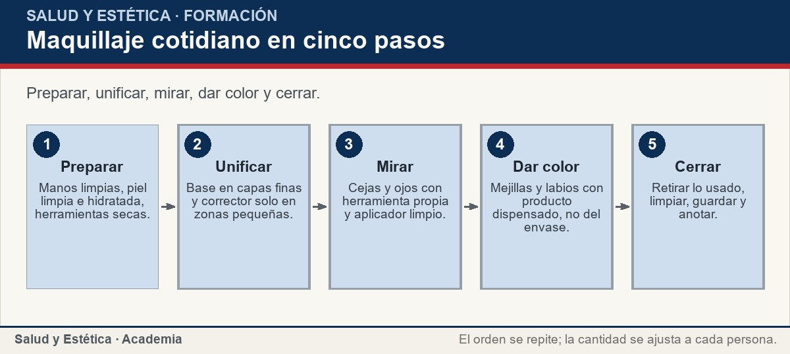
Ojos: la zona donde un error se nota y se complica
Preparar, unificar, mirar, dar color y cerrar.
Ver imagen original en el OA
Notes:
Imagen del OA: assets/fig-1-flujo.jpg
Texto alternativo: Maquillaje cotidiano en cinco pasos
Pie: Preparar, unificar, mirar, dar color y cerrar.
Enlace: https://saludyestetica.lumbre.lat/object/sye-c09-r01-oa03-maquillaje-cotidiano

Slide 17
Labios: color, textura y cuidado · 1 de 2
El labio se prepara con una capa fina de bálsamo y se deja asentar; si queda exceso, se retira con una toalla antes del color. El lápiz o el labial en barra se limpia en la superficie con una toalla desechable o se retira producto con una espátula, y se aplica con una brocha o con un aplicador que no se doble en el envase. Mojar el lápiz o soplar la barra no limpia nada: solo añade humedad y gérmenes a un producto que se guarda cerrado. Si la barra se calienta con el labio, conviene dejarla enfriar antes de cerrarla.
Maquillaje cotidiano paso a paso: orden, herramientas limpias y zonas sensibles
17 / 76

Slide 18
Labios: color, textura y cuidado · 2 de 2
Un labio partido, con una lesión o dolorido no se cubre con color para disimular: se deja descansar y se recomienda valoración si no mejora. El acabado de larga duración tiende a resecar, así que conviene retirarlo completo por la noche y volver al bálsamo. La etiqueta del producto indica instrucciones y precauciones (F-004); si no se entienden o están ilegibles, ese labial no debería usarse. Y si el envase promete curar una lesión, no es maquillaje: es una promesa que el cosmético no puede cumplir.
Maquillaje cotidiano paso a paso: orden, herramientas limpias y zonas sensibles
18 / 76
Notes:
Continuación de «Labios: color, textura y cuidado» (2 de 2).

Slide 19
Labios: color, textura y cuidado
Situaciones frecuentes durante la rutina y qué hacer con criterio. No son diagnósticos: son decisiones de servicio e higiene.
Maquillaje cotidiano paso a paso: orden, herramientas limpias y zonas sensibles
19 / 76
Notes:
Título completo de la tabla que sigue.

Slide 20
Tabla · 1 de 2
Situación | Qué observar | Respuesta
La brocha de base está dura | Producto seco entre las cerdas | Lavar, secar en plano y no usarla hasta que esté lista.
El ojo lagrimea al maquillar | Rojo, molestia o secreción | Detener, retirar el producto y recomendar valoración.
El labio está partido | Herida o dolor visible | No cubrir con color; dejar descansar y valorar.
Se acabó el aplicador desechable | No hay sustituto limpio | Usar una brocha lavada o suspender esa zona.
Maquillaje cotidiano paso a paso: orden, herramientas limpias y zonas sensibles
20 / 76
Notes:
Tabla del OA: Tabla
Enlace: https://saludyestetica.lumbre.lat/object/sye-c09-r01-oa03-maquillaje-cotidiano

Slide 21
Tabla · 2 de 2
Situación | Qué observar | Respuesta
Sobra producto en la paleta | Resto que tocó la piel | Desecharlo; no devolverlo al envase.
La clienta pide compartir la máscara | Aplicador ya usado | Explicar que no se comparte y ofrecer una alternativa.
Maquillaje cotidiano paso a paso: orden, herramientas limpias y zonas sensibles
21 / 76
Notes:
Tabla del OA: Tabla
Enlace: https://saludyestetica.lumbre.lat/object/sye-c09-r01-oa03-maquillaje-cotidiano

Slide 22
Contaminación cruzada: manos, producto y superficies · 1 de 2
La contaminación cruzada ocurre cuando algo que tocó una persona o una superficie pasa a otra sin limpieza. En maquillaje se evita con gestos simples: lavarse las manos antes y después, no meter los dedos en el envase, dispensar producto en una paleta o en el dorso de la mano limpia y no devolver lo que sobró. Los envases se cierran, las tapas se limpian y la estación se divide en zona limpia y zona de producto usado. Ninguno de esos gestos requiere equipo especial; requieren constancia. La paleta se limpia entre personas, igual que la superficie.
Maquillaje cotidiano paso a paso: orden, herramientas limpias y zonas sensibles
22 / 76

Slide 23
Contaminación cruzada: manos, producto y superficies · 2 de 2
La evidencia muestra por qué importa. En un brote de infecciones por micobacterias tras procedimientos cosméticos, la investigación encontró fallas en la limpieza ambiental y en el reprocesamiento de dispositivos (F-017). No era un estudio de maquillaje, pero el mecanismo es el mismo: una superficie o un producto mal atendido puede transportar microorganismos. No se trata de esterilizar un cuarto de maquillaje, sino de no pasar producto, manos ni herramientas de una persona a otra sin el paso de limpieza que corresponda.
Maquillaje cotidiano paso a paso: orden, herramientas limpias y zonas sensibles
23 / 76
Notes:
Continuación de «Contaminación cruzada: manos, producto y superficies» (2 de 2).

Slide 24
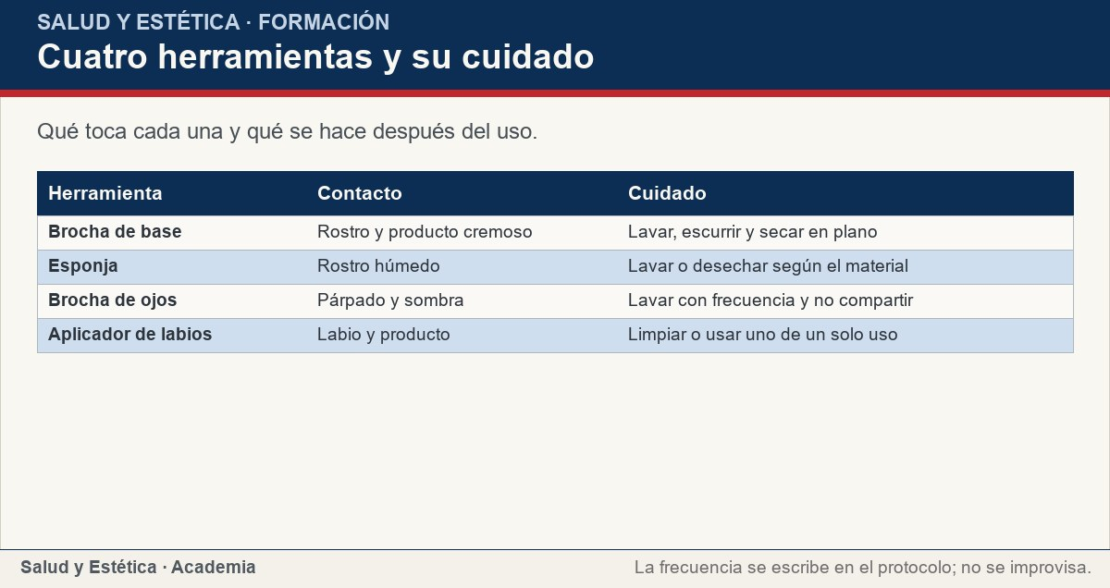
Contaminación cruzada: manos, producto y superficies
Qué toca cada una y qué se hace después del uso.
Ver imagen original en el OA
Notes:
Imagen del OA: assets/fig-2-matriz.jpg
Texto alternativo: Cuatro herramientas y su cuidado
Pie: Qué toca cada una y qué se hace después del uso.
Enlace: https://saludyestetica.lumbre.lat/object/sye-c09-r01-oa03-maquillaje-cotidiano

Slide 25
Kit y rutina escrita: lo que se puede repetir · 1 de 2
Un kit completo no es el más grande, sino el que se puede limpiar y reponer. Basta con base, corrector, polvo, una brocha de rostro, una de ojos, esponjas, aplicadores, desmaquillante y un paño limpio. Antes de cada servicio se revisa que los envases cierren, que las etiquetas se lean y que las herramientas estén limpias y secas. Al terminar, lo usado se separa de lo limpio y se repone lo que falte; así la siguiente persona no depende de la memoria de quien maquilló. Lo que no se puede limpiar, o se repone o no entra al kit.
Maquillaje cotidiano paso a paso: orden, herramientas limpias y zonas sensibles
25 / 76

Slide 26
Kit y rutina escrita: lo que se puede repetir · 2 de 2
La rutina se escribe en ocho pasos, con la frecuencia de limpieza al lado de cada herramienta. Ese documento es el que permite repetir el resultado, explicarlo a otra persona y detectar qué se saltó cuando algo sale distinto. También sirve para responder con claridad qué se hace y qué no: qué producto se usa en cada zona, cuándo se detiene el servicio y a quién se deriva. Escribir la rutina no burocratiza el oficio: lo vuelve verificable. Una rutina escrita se puede corregir; una rutina recordada cambia cada día sin que nadie lo note.
Maquillaje cotidiano paso a paso: orden, herramientas limpias y zonas sensibles
26 / 76
Notes:
Continuación de «Kit y rutina escrita: lo que se puede repetir» (2 de 2).

Slide 27
Sección
Kit y rutina escrita: lo que se puede repetir · Procedimiento: rutina diaria con herramientas limpias · Paso 1 de 7
Prepara la estación
Limpia la superficie, separa la zona limpia de la usada y coloca solo lo que se va a utilizar. Lávate las manos y deja a la vista los aplicadores de un solo uso.
Maquillaje cotidiano paso a paso: orden, herramientas limpias y zonas sensibles
27 / 76
Notes:
Recorrido: Procedimiento: rutina diaria con herramientas limpias
Paso 1 de 7: Prepara la estación
Texto del paso: Limpia la superficie, separa la zona limpia de la usada y coloca solo lo que se va a utilizar. Lávate las manos y deja a la vista los aplicadores de un solo uso.
Enlace: https://saludyestetica.lumbre.lat/object/sye-c09-r01-oa03-maquillaje-cotidiano

Slide 28
Sección
Kit y rutina escrita: lo que se puede repetir · Procedimiento: rutina diaria con herramientas limpias · Paso 2 de 7
Revisa herramientas y envases
Comprueba que brochas y esponjas estén secas y limpias, que los envases cierren y que las etiquetas se lean. Retira lo que huele distinto, está duro o suelta color.
Maquillaje cotidiano paso a paso: orden, herramientas limpias y zonas sensibles
28 / 76
Notes:
Recorrido: Procedimiento: rutina diaria con herramientas limpias
Paso 2 de 7: Revisa herramientas y envases
Texto del paso: Comprueba que brochas y esponjas estén secas y limpias, que los envases cierren y que las etiquetas se lean. Retira lo que huele distinto, está duro o suelta color.
Enlace: https://saludyestetica.lumbre.lat/object/sye-c09-r01-oa03-maquillaje-cotidiano

Slide 29
Sección
Kit y rutina escrita: lo que se puede repetir · Procedimiento: rutina diaria con herramientas limpias · Paso 3 de 7
Prepara la piel
Limpia, hidrata y deja asentar el protector. Si la piel está irritada, con una lesión o el ojo está rojo, no se maquilla: se detiene el servicio.
Maquillaje cotidiano paso a paso: orden, herramientas limpias y zonas sensibles
29 / 76
Notes:
Recorrido: Procedimiento: rutina diaria con herramientas limpias
Paso 3 de 7: Prepara la piel
Texto del paso: Limpia, hidrata y deja asentar el protector. Si la piel está irritada, con una lesión o el ojo está rojo, no se maquilla: se detiene el servicio.
Enlace: https://saludyestetica.lumbre.lat/object/sye-c09-r01-oa03-maquillaje-cotidiano

Slide 30
Sección
Kit y rutina escrita: lo que se puede repetir · Procedimiento: rutina diaria con herramientas limpias · Paso 4 de 7
Unifica el tono
Aplica base en capas finas con la brocha o la esponja, desde el centro del rostro hacia afuera. Corrige zonas pequeñas con el corrector y fija con polvo solo donde haga falta.
Maquillaje cotidiano paso a paso: orden, herramientas limpias y zonas sensibles
30 / 76
Notes:
Recorrido: Procedimiento: rutina diaria con herramientas limpias
Paso 4 de 7: Unifica el tono
Texto del paso: Aplica base en capas finas con la brocha o la esponja, desde el centro del rostro hacia afuera. Corrige zonas pequeñas con el corrector y fija con polvo solo donde haga falta.
Enlace: https://saludyestetica.lumbre.lat/object/sye-c09-r01-oa03-maquillaje-cotidiano

Slide 31
Sección
Kit y rutina escrita: lo que se puede repetir · Procedimiento: rutina diaria con herramientas limpias · Paso 5 de 7
Trabaja cejas y ojos
Peina las cejas y rellena con trazos cortos. Aplica sombra y delineado con herramienta limpia, y usa una varilla de máscara distinta para cada persona. Mantén los ojos cerrados y pide que mire hacia abajo cuando toque.
Maquillaje cotidiano paso a paso: orden, herramientas limpias y zonas sensibles
31 / 76
Notes:
Recorrido: Procedimiento: rutina diaria con herramientas limpias
Paso 5 de 7: Trabaja cejas y ojos
Texto del paso: Peina las cejas y rellena con trazos cortos. Aplica sombra y delineado con herramienta limpia, y usa una varilla de máscara distinta para cada persona. Mantén los ojos cerrados y pide que mire hacia abajo cuando toque.
Enlace: https://saludyestetica.lumbre.lat/object/sye-c09-r01-oa03-maquillaje-cotidiano

Slide 32
Sección
Kit y rutina escrita: lo que se puede repetir · Procedimiento: rutina diaria con herramientas limpias · Paso 6 de 7
Da color y cierra los labios
Dispensa el producto en la paleta o en el dorso de la mano, no en el envase. Aplica mejillas y labios con brocha o aplicador limpio. Limpia la barra si tocó el labio y cierra el envase.
Maquillaje cotidiano paso a paso: orden, herramientas limpias y zonas sensibles
32 / 76
Notes:
Recorrido: Procedimiento: rutina diaria con herramientas limpias
Paso 6 de 7: Da color y cierra los labios
Texto del paso: Dispensa el producto en la paleta o en el dorso de la mano, no en el envase. Aplica mejillas y labios con brocha o aplicador limpio. Limpia la barra si tocó el labio y cierra el envase.
Enlace: https://saludyestetica.lumbre.lat/object/sye-c09-r01-oa03-maquillaje-cotidiano

Slide 33
Sección
Kit y rutina escrita: lo que se puede repetir · Procedimiento: rutina diaria con herramientas limpias · Paso 7 de 7
Retira, limpia y registra
Separa lo usado, desecha los aplicadores de un solo uso, lava las brochas según el protocolo y déjalas secar en plano. Anota la fecha, la persona y lo que se limpió.
Maquillaje cotidiano paso a paso: orden, herramientas limpias y zonas sensibles
33 / 76
Notes:
Recorrido: Procedimiento: rutina diaria con herramientas limpias
Paso 7 de 7: Retira, limpia y registra
Texto del paso: Separa lo usado, desecha los aplicadores de un solo uso, lava las brochas según el protocolo y déjalas secar en plano. Anota la fecha, la persona y lo que se limpió.
Enlace: https://saludyestetica.lumbre.lat/object/sye-c09-r01-oa03-maquillaje-cotidiano

Slide 34
Sección
Kit y rutina escrita: lo que se puede repetir · Caso trabajado: la tercera clienta del sábado · Paso 1 de 4
El problema
Caso ficticio. Paulina, nombre inventado, maquilla a tres personas seguidas con una sola brocha de base y una sola varilla de máscara. La tercera recibe el producto a parches y el ojo le lagrimea al terminar.
Maquillaje cotidiano paso a paso: orden, herramientas limpias y zonas sensibles
34 / 76
Notes:
Recorrido: Caso trabajado: la tercera clienta del sábado
Paso 1 de 4: El problema
Texto del paso: Caso ficticio. Paulina, nombre inventado, maquilla a tres personas seguidas con una sola brocha de base y una sola varilla de máscara. La tercera recibe el producto a parches y el ojo le lagrimea al terminar.
Enlace: https://saludyestetica.lumbre.lat/object/sye-c09-r01-oa03-maquillaje-cotidiano

Slide 35
Sección
Kit y rutina escrita: lo que se puede repetir · Caso trabajado: la tercera clienta del sábado · Paso 2 de 4
Qué se revisa
Se observa la brocha: está dura y con producto seco. La varilla de máscara se usó en dos personas y volvió al tubo. La estación no tiene zona limpia ni aplicadores de un solo uso.
Maquillaje cotidiano paso a paso: orden, herramientas limpias y zonas sensibles
35 / 76
Notes:
Recorrido: Caso trabajado: la tercera clienta del sábado
Paso 2 de 4: Qué se revisa
Texto del paso: Se observa la brocha: está dura y con producto seco. La varilla de máscara se usó en dos personas y volvió al tubo. La estación no tiene zona limpia ni aplicadores de un solo uso.
Enlace: https://saludyestetica.lumbre.lat/object/sye-c09-r01-oa03-maquillaje-cotidiano

Slide 36
Sección
Kit y rutina escrita: lo que se puede repetir · Caso trabajado: la tercera clienta del sábado · Paso 3 de 4
Qué se corrige
Se detiene el servicio, se retira el producto del ojo y se recomienda valoración si la molestia sigue. Se lavan las brochas, se desechan los aplicadores usados y se consigue una varilla limpia por persona.
Maquillaje cotidiano paso a paso: orden, herramientas limpias y zonas sensibles
36 / 76
Notes:
Recorrido: Caso trabajado: la tercera clienta del sábado
Paso 3 de 4: Qué se corrige
Texto del paso: Se detiene el servicio, se retira el producto del ojo y se recomienda valoración si la molestia sigue. Se lavan las brochas, se desechan los aplicadores usados y se consigue una varilla limpia por persona.
Enlace: https://saludyestetica.lumbre.lat/object/sye-c09-r01-oa03-maquillaje-cotidiano

Slide 37
Sección
Kit y rutina escrita: lo que se puede repetir · Caso trabajado: la tercera clienta del sábado · Paso 4 de 4
Qué se escribe
La rutina queda en ocho pasos, con la limpieza de brocha después de cada persona y la prohibición de compartir máscara. La nota se pega en la estación y se revisa al abrir y al cerrar.
Maquillaje cotidiano paso a paso: orden, herramientas limpias y zonas sensibles
37 / 76
Notes:
Recorrido: Caso trabajado: la tercera clienta del sábado
Paso 4 de 4: Qué se escribe
Texto del paso: La rutina queda en ocho pasos, con la limpieza de brocha después de cada persona y la prohibición de compartir máscara. La nota se pega en la estación y se revisa al abrir y al cerrar.
Enlace: https://saludyestetica.lumbre.lat/object/sye-c09-r01-oa03-maquillaje-cotidiano

Slide 38
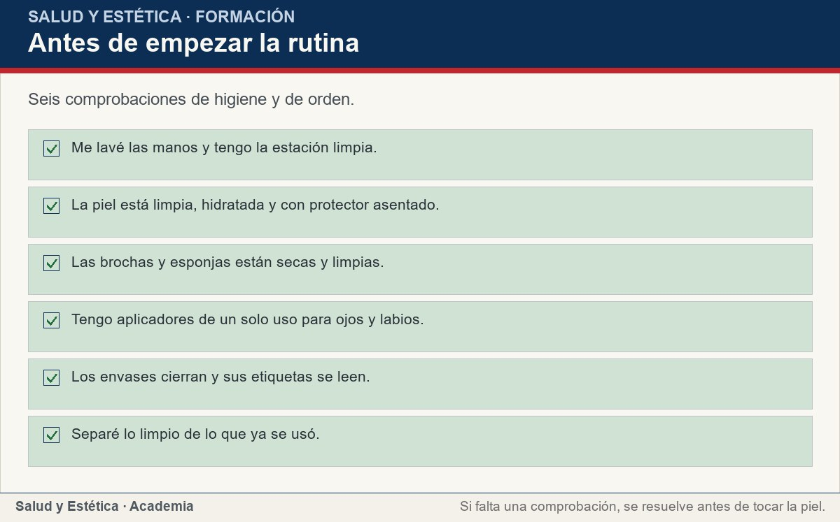
Kit y rutina escrita: lo que se puede repetir
Seis comprobaciones de higiene y de orden.
Ver imagen original en el OA
Notes:
Imagen del OA: assets/fig-3-checklist.jpg
Texto alternativo: Antes de empezar la rutina
Pie: Seis comprobaciones de higiene y de orden.
Enlace: https://saludyestetica.lumbre.lat/object/sye-c09-r01-oa03-maquillaje-cotidiano

Slide 39
Errores frecuentes · 1 de 2
•
Usar la misma brocha de base sin lavarla. El producto se seca, la aplicación sale a parches y se trasladan restos de una persona a otra. La brocha se lava y se seca antes de volver a usarse.
•
Devolver el producto sobrante al envase. Lo que tocó la piel ya no está limpio. Se dispensa en una paleta y lo que sobra se desecha, no se regresa.
•
Compartir máscara o delineador. El aplicador toca el ojo y vuelve al tubo; prestarlo lleva restos de una persona a otra. Cada persona necesita su propia varilla o su propio producto.
Maquillaje cotidiano paso a paso: orden, herramientas limpias y zonas sensibles
39 / 76

Slide 40
Errores frecuentes · 2 de 2
•
Maquillar sobre una zona irritada. Cubrir el enrojecimiento o una lesión no la resuelve y puede empeorar la molestia. Se detiene el servicio y se recomienda valoración.
Maquillaje cotidiano paso a paso: orden, herramientas limpias y zonas sensibles
40 / 76
Notes:
Continuación de «Errores frecuentes» (2 de 2).

Slide 41
Criterios para decidir · 1 de 3
1.
Si una herramienta tocó piel, ojo o boca, no vuelve al envase: se cambia o se limpia.
2.
Si la brocha está dura, huele distinto o suelta color, no se usa hasta lavarla y secarla.
3.
Si el ojo está rojo, duele o lagrimea, se detiene el maquillaje y se recomienda valoración.
4.
Si el labio tiene una lesión o duele, no se cubre con color.
5.
Si no hay forma de limpiar una herramienta entre personas, no se usa en la segunda.
Maquillaje cotidiano paso a paso: orden, herramientas limpias y zonas sensibles
41 / 76

Slide 42
Criterios para decidir · 2 de 3
6.
Si el protocolo del establecimiento no dice la frecuencia, se escribe antes de seguir.
Límites y escalamiento
Detén el servicio y recomienda valoración cuando el ojo duela, esté rojo, tenga secreción o la visión cambie; cuando aparezca una lesión en el labio que no mejora; cuando la piel reaccione con calor, hinchazón o ampollas; o cuando una molestia no ceda después de retirar el producto con agua.
Maquillaje cotidiano paso a paso: orden, herramientas limpias y zonas sensibles
42 / 76
Notes:
Continuación de «Criterios para decidir» (2 de 3).

Slide 43
Criterios para decidir · 3 de 3
Si hay sangre, se detiene el trabajo, se desechan los materiales de un solo uso y se siguen las precauciones del establecimiento: la referencia de OSHA trata toda sangre como potencialmente infecciosa y no es ley mexicana (F-016). Guarda el envase y anota el lote y la fecha.
Esta lección no identifica padecimientos ni indica tratamientos; un cosmético modifica el aspecto y no sustituye una valoración (F-001).
Maquillaje cotidiano paso a paso: orden, herramientas limpias y zonas sensibles
43 / 76
Notes:
Continuación de «Criterios para decidir» (3 de 3).

Slide 44
Actividad 1 · Opción múltiple
Sección: Comprueba lo que aprendiste
¿Cuál es el orden correcto en un maquillaje cotidiano?
A) Polvo, base, corrector y labios.
B) Base, corrector, polvo, ojos y labios.
C) Labios, ojos, base y polvo.
D) Corrector, polvo, base y ojos.
Maquillaje cotidiano paso a paso: orden, herramientas limpias y zonas sensibles
44 / 76
Notes:
Solución: B) Base, corrector, polvo, ojos y labios.
Explicación: La base unifica, el corrector cubre zonas pequeñas y el polvo fija. Los productos en crema van antes que los polvos; si se invierte, el polvo forma grumos y la base se mueve.
Evidencia: El orden se justifica por la textura de los productos, no por la costumbre.
Enlace al OA: https://saludyestetica.lumbre.lat/object/sye-c09-r01-oa03-maquillaje-cotidiano

Slide 45
Actividad 2 · Opción múltiple
Sección: Comprueba lo que aprendiste
¿Por dónde empieza la limpieza de una brocha de base?
A) Por sumergirla en alcohol puro.
B) Por retirar el producto visible con agua y jabón suave.
C) Por guardarla en el estuche hasta el día siguiente.
D) Por aplicar más base para que el color se uniforme.
Maquillaje cotidiano paso a paso: orden, herramientas limpias y zonas sensibles
45 / 76
Notes:
Solución: B) Por retirar el producto visible con agua y jabón suave.
Explicación: La limpieza retira primero la suciedad visible; es el paso previo para desinfectar cuando corresponde. Sumergir la brocha sin retirar el producto deja el residuo en el centro de las cerdas.
Evidencia: El CDC describe la limpieza como remoción de suciedad visible y la sitúa antes de la desinfección (F-015).
Enlace al OA: https://saludyestetica.lumbre.lat/object/sye-c09-r01-oa03-maquillaje-cotidiano

Slide 46
Actividad 3 · Verdadero o falso
Sección: Comprueba lo que aprendiste
Los productos en crema se aplican antes que los polvos.
A) Verdadero
B) Falso
Maquillaje cotidiano paso a paso: orden, herramientas limpias y zonas sensibles
46 / 76
Notes:
Solución: Verdadero
Explicación: El polvo se adhiere mejor sobre una base asentada. Si se aplica antes, la crema lo levanta y el resultado se ve irregular.
Evidencia: El orden por textura evita grumos y retoques que engrosan el maquillaje.
Enlace al OA: https://saludyestetica.lumbre.lat/object/sye-c09-r01-oa03-maquillaje-cotidiano

Slide 47
Actividad 4 · Verdadero o falso
Sección: Comprueba lo que aprendiste
La máscara se puede compartir si se limpia la varilla con una toalla.
A) Verdadero
B) Falso
Maquillaje cotidiano paso a paso: orden, herramientas limpias y zonas sensibles
47 / 76
Notes:
Solución: Falso
Explicación: La varilla toca el ojo y vuelve al tubo; una toalla no limpia el aplicador ni el producto. Cada persona necesita su propia varilla o su propia máscara.
Evidencia: El aplicador es una superficie que contacta mucosa ocular y no se higieniza con un paño seco.
Enlace al OA: https://saludyestetica.lumbre.lat/object/sye-c09-r01-oa03-maquillaje-cotidiano

Slide 48
Actividad 5 · Relacionar · 1 de 2
Sección: Comprueba lo que aprendiste
Relaciona cada herramienta con el cuidado que le corresponde.
Columna A
1. Brocha de base
2. Esponja
3. Máscara
4. Labial en barra
Columna B
A) Lavar o desechar según el material
B) No compartir y cerrar después del uso
Maquillaje cotidiano paso a paso: orden, herramientas limpias y zonas sensibles
48 / 76
Notes:
Solución: Brocha de base → Lavar, escurrir y secar en plano
Esponja → Lavar o desechar según el material
Máscara → No compartir y cerrar después del uso
Labial en barra → Limpiar la superficie que tocó el labio
Evidencia: Cada herramienta tiene un contacto distinto y, por lo tanto, un cuidado distinto.
Enlace al OA: https://saludyestetica.lumbre.lat/object/sye-c09-r01-oa03-maquillaje-cotidiano

Slide 49
Actividad 5 · Relacionar · 2 de 2
C) Limpiar la superficie que tocó el labio
D) Lavar, escurrir y secar en plano
Maquillaje cotidiano paso a paso: orden, herramientas limpias y zonas sensibles
49 / 76
Notes:
Continuación de «Actividad 5 · Relacionar» (2 de 2).

Slide 50
Actividad 6 · Completar la frase
Sección: Comprueba lo que aprendiste
La base se aplica en ___ finas; la brocha se lava después de retirar el producto ___; la máscara no se ___ entre personas.
Maquillaje cotidiano paso a paso: orden, herramientas limpias y zonas sensibles
50 / 76
Notes:
Solución: capas · visible · comparte
Explicación: Las capas finas evitan el aspecto pesado; retirar el producto visible es el primer paso de la limpieza; la máscara no se comparte porque el aplicador toca el ojo.
Evidencia: Orden, limpieza y no compartir son las tres reglas que sostienen la rutina.
Enlace al OA: https://saludyestetica.lumbre.lat/object/sye-c09-r01-oa03-maquillaje-cotidiano

Slide 51
Actividad 7 · Clasificar · 1 de 2
Sección: Comprueba lo que aprendiste
Clasifica cada acción según el momento de la rutina.
Categorías
• Antes
• Durante
• Después
1. Lavarse las manos y limpiar la estación
2. Revisar que las brochas estén secas
3. Aplicar base en capas finas
Maquillaje cotidiano paso a paso: orden, herramientas limpias y zonas sensibles
51 / 76
Notes:
Solución: 1. Lavarse las manos y limpiar la estación → Antes
2. Revisar que las brochas estén secas → Antes
3. Aplicar base en capas finas → Durante
4. Usar una varilla distinta por persona → Durante
5. Lavar las brochas usadas → Después
6. Anotar lo que se limpió → Después
Evidencia: Separar los momentos evita saltarse la limpieza cuando el servicio termina con prisa.
Enlace al OA: https://saludyestetica.lumbre.lat/object/sye-c09-r01-oa03-maquillaje-cotidiano

Slide 52
Actividad 7 · Clasificar · 2 de 2
4. Usar una varilla distinta por persona
5. Lavar las brochas usadas
6. Anotar lo que se limpió
Clasifica cada elemento en una de las categorías.
Maquillaje cotidiano paso a paso: orden, herramientas limpias y zonas sensibles
52 / 76
Notes:
Continuación de «Actividad 7 · Clasificar» (2 de 2).

Slide 53
Actividad 8 · Detective de errores
Sección: Comprueba lo que aprendiste
Marca la línea donde la higiene es incorrecta.
A) Lavo mis manos antes de empezar.
B) Dispenso la base en una paleta limpia.
C) Guardo la brocha de base en el estuche sin lavarla.
D) Uso una varilla de máscara distinta para cada persona.
E) Al terminar, separo lo usado y lavo las brochas.
Maquillaje cotidiano paso a paso: orden, herramientas limpias y zonas sensibles
53 / 76
Notes:
Solución: C) Guardo la brocha de base en el estuche sin lavarla.
Explicación: Guardar la brocha sin lavarla deja producto y restos de piel en las cerdas. Al día siguiente la brocha está dura y el producto se aplica a parches.
Evidencia: La limpieza se hace al terminar el servicio, no cuando la brocha ya no funciona.
Enlace al OA: https://saludyestetica.lumbre.lat/object/sye-c09-r01-oa03-maquillaje-cotidiano

Slide 54
Revisión rápida · 1 de 2
Criterio de avance
Se considera superado con al menos 70% de acierto agregado en las actividades cubiertas.
Actividades cubiertas
• Opción múltiple · sye-c09-r01-oa03-maquillaje-cotid-ex01
• Opción múltiple · sye-c09-r01-oa03-maquillaje-cotid-ex02
• Verdadero o falso · sye-c09-r01-oa03-maquillaje-cotid-ex03
• Verdadero o falso · sye-c09-r01-oa03-maquillaje-cotid-ex04
• Relacionar · sye-c09-r01-oa03-maquillaje-cotid-ex05
Maquillaje cotidiano paso a paso: orden, herramientas limpias y zonas sensibles
54 / 76
Notes:
Compuerta de avance: Revisión rápida
Umbral declarado: 70%.
No se incluyen puntuaciones de ninguna sesión ni respuestas personales.
Enlace: https://saludyestetica.lumbre.lat/object/sye-c09-r01-oa03-maquillaje-cotidiano

Slide 55
Revisión rápida · 2 de 2
• Completar la frase · sye-c09-r01-oa03-maquillaje-cotid-ex06
• Clasificar · sye-c09-r01-oa03-maquillaje-cotid-ex07
• Detective de errores · sye-c09-r01-oa03-maquillaje-cotid-ex08
Al superar: Ya ordenas la rutina, limpias las herramientas y distingues cuándo detenerte.
Si aún no se alcanza: Repasa el procedimiento y la matriz de herramientas antes de reintentar.
Maquillaje cotidiano paso a paso: orden, herramientas limpias y zonas sensibles
55 / 76
Notes:
Continuación de «Revisión rápida» (2 de 2).

Slide 56
Actividad 9 · Reflexión
Sección: Comprueba lo que aprendiste
Escribe tu rutina en ocho pasos y, al lado de cada herramienta, la frecuencia con la que la vas a limpiar. Después revisa tu kit y anota qué falta o qué está sucio. Guarda esa hoja donde maquillas.
Pregunta abierta · las respuestas personales no se incluyen en esta exportación.
Maquillaje cotidiano paso a paso: orden, herramientas limpias y zonas sensibles
56 / 76
Notes:
Reflexión del OA: Escribe tu rutina en ocho pasos y, al lado de cada herramienta, la frecuencia con la que la vas a limpiar. Después revisa tu kit y anota qué falta o qué está sucio. Guarda esa hoja donde maquillas.
No se exportan respuestas personales.
Enlace: https://saludyestetica.lumbre.lat/object/sye-c09-r01-oa03-maquillaje-cotidiano

Slide 57
Juegos · Memoria de la rutina limpia · 1 de 2
Cara A | Cara B
Orden | Crema antes que polvo; base antes que color
Brocha | Se lava al retirar el producto visible y se seca en plano
Máscara | No se comparte; cada persona usa su varilla
Ojo irritado | Se detiene el maquillaje y se recomienda valoración
Producto sobrante | No vuelve al envase: se desecha
Maquillaje cotidiano paso a paso: orden, herramientas limpias y zonas sensibles
57 / 76
Notes:
Tabla del OA: Juegos · Memoria de la rutina limpia
Enlace: https://saludyestetica.lumbre.lat/object/sye-c09-r01-oa03-maquillaje-cotidiano

Slide 58
Juegos · Memoria de la rutina limpia · 2 de 2
Cara A | Cara B
Rutina escrita | Ocho pasos con frecuencia de limpieza
Maquillaje cotidiano paso a paso: orden, herramientas limpias y zonas sensibles
58 / 76
Notes:
Tabla del OA: Juegos · Memoria de la rutina limpia
Enlace: https://saludyestetica.lumbre.lat/object/sye-c09-r01-oa03-maquillaje-cotidiano

Slide 59
Juegos · Memoria de la rutina limpia · Cómo practicar
Este es el contenido estático del juego. Para emparejar las cartas y practicar la interacción, abre el OA.
Abrir el juego en el OA
Maquillaje cotidiano paso a paso: orden, herramientas limpias y zonas sensibles
59 / 76
Notes:
Juego de memoria: Juegos · Memoria de la rutina limpia
Enlace: https://saludyestetica.lumbre.lat/object/sye-c09-r01-oa03-maquillaje-cotidiano

Slide 60
Juegos · Tarjetas de la rutina diaria · Tarjeta 1 de 5
Pregunta
¿Por qué la base va antes del polvo?
Maquillaje cotidiano paso a paso: orden, herramientas limpias y zonas sensibles
60 / 76
Notes:
Anverso: ¿Por qué la base va antes del polvo?
Reverso: Porque el polvo fija una base ya asentada. Si se aplica antes, la crema lo levanta y el resultado se ve irregular.
Enlace: https://saludyestetica.lumbre.lat/object/sye-c09-r01-oa03-maquillaje-cotidiano

Slide 61
Juegos · Tarjetas de la rutina diaria · Tarjeta 1 de 5 · Respuesta
Respuesta
Porque el polvo fija una base ya asentada. Si se aplica antes, la crema lo levanta y el resultado se ve irregular.
Maquillaje cotidiano paso a paso: orden, herramientas limpias y zonas sensibles
61 / 76
Notes:
Respuesta de la tarjeta 1.

Slide 62
Juegos · Tarjetas de la rutina diaria · Tarjeta 2 de 5
Pregunta
¿Qué se hace con el producto que sobró en la paleta?
Maquillaje cotidiano paso a paso: orden, herramientas limpias y zonas sensibles
62 / 76
Notes:
Anverso: ¿Qué se hace con el producto que sobró en la paleta?
Reverso: Se desecha. Ya tocó la piel o el aire del servicio y no debe volver al envase.
Enlace: https://saludyestetica.lumbre.lat/object/sye-c09-r01-oa03-maquillaje-cotidiano

Slide 63
Juegos · Tarjetas de la rutina diaria · Tarjeta 2 de 5 · Respuesta
Respuesta
Se desecha. Ya tocó la piel o el aire del servicio y no debe volver al envase.
Maquillaje cotidiano paso a paso: orden, herramientas limpias y zonas sensibles
63 / 76
Notes:
Respuesta de la tarjeta 2.

Slide 64
Juegos · Tarjetas de la rutina diaria · Tarjeta 3 de 5
Pregunta
¿Cuándo se detiene un maquillaje de ojos?
Maquillaje cotidiano paso a paso: orden, herramientas limpias y zonas sensibles
64 / 76
Notes:
Anverso: ¿Cuándo se detiene un maquillaje de ojos?
Reverso: Cuando el ojo duele, está rojo, lagrimea o tiene secreción. Se retira el producto y se recomienda valoración.
Enlace: https://saludyestetica.lumbre.lat/object/sye-c09-r01-oa03-maquillaje-cotidiano

Slide 65
Juegos · Tarjetas de la rutina diaria · Tarjeta 3 de 5 · Respuesta
Respuesta
Cuando el ojo duele, está rojo, lagrimea o tiene secreción. Se retira el producto y se recomienda valoración.
Maquillaje cotidiano paso a paso: orden, herramientas limpias y zonas sensibles
65 / 76
Notes:
Respuesta de la tarjeta 3.

Slide 66
Juegos · Tarjetas de la rutina diaria · Tarjeta 4 de 5
Pregunta
¿Cómo se limpia un labial en barra?
Maquillaje cotidiano paso a paso: orden, herramientas limpias y zonas sensibles
66 / 76
Notes:
Anverso: ¿Cómo se limpia un labial en barra?
Reverso: Se retira la capa superficial con una toalla desechable o una espátula, y se aplica con brocha o aplicador limpio.
Enlace: https://saludyestetica.lumbre.lat/object/sye-c09-r01-oa03-maquillaje-cotidiano

Slide 67
Juegos · Tarjetas de la rutina diaria · Tarjeta 4 de 5 · Respuesta
Respuesta
Se retira la capa superficial con una toalla desechable o una espátula, y se aplica con brocha o aplicador limpio.
Maquillaje cotidiano paso a paso: orden, herramientas limpias y zonas sensibles
67 / 76
Notes:
Respuesta de la tarjeta 4.

Slide 68
Juegos · Tarjetas de la rutina diaria · Tarjeta 5 de 5
Pregunta
¿Qué debe tener la rutina escrita?
Maquillaje cotidiano paso a paso: orden, herramientas limpias y zonas sensibles
68 / 76
Notes:
Anverso: ¿Qué debe tener la rutina escrita?
Reverso: Ocho pasos, la herramienta de cada zona y la frecuencia de limpieza. Así se repite y se puede revisar.
Enlace: https://saludyestetica.lumbre.lat/object/sye-c09-r01-oa03-maquillaje-cotidiano

Slide 69
Juegos · Tarjetas de la rutina diaria · Tarjeta 5 de 5 · Respuesta
Respuesta
Ocho pasos, la herramienta de cada zona y la frecuencia de limpieza. Así se repite y se puede revisar.
Maquillaje cotidiano paso a paso: orden, herramientas limpias y zonas sensibles
69 / 76
Notes:
Respuesta de la tarjeta 5.

Slide 70
Para dominar este tema
Maquillar todos los días es repetir un orden y sostener una higiene: preparar, unificar en capas finas, mirar los ojos con herramienta propia, dar color con producto dispensado y cerrar limpiando lo que tocó la piel. Escribe hoy tu rutina en ocho pasos y anota al lado la frecuencia de limpieza de cada herramienta. Para la siguiente compra, lleva esa hoja: el kit se arma alrededor de la rutina, no al revés. Si un ojo o un labio no están bien, no hay color que lo resuelva: se detiene y se valora.
Maquillaje cotidiano paso a paso: orden, herramientas limpias y zonas sensibles
70 / 76

Slide 71
Fuentes y estado de revisión · 1 de 6
Fuentes consultadas:
F-001 · Ley General de Salud, Título Décimo Segundo, Capítulo IX, artículos 269 y 270 (texto vigente, última reforma DOF 15-01-2026) · https://www.diputados.gob.mx/LeyesBiblio/pdf/LGS.pdf · consulta: 2026-10-25 · alcance: Alcance federal en México: qué es un cosmético y prohibición de atribuirle acciones de medicamentos. No regula la técnica de maquillaje ni la operación del salón.
Maquillaje cotidiano paso a paso: orden, herramientas limpias y zonas sensibles
71 / 76

Slide 72
Fuentes y estado de revisión · 2 de 6
F-004 · NOM-141-SSA1/SCFI-2012, Etiquetado para productos cosméticos preenvasados. Etiquetado sanitario y comercial · https://dof.gob.mx/nota_detalle_popup.php?codigo=5269348 · consulta: 2026-10-25 · alcance: Alcance federal en México, etiquetado: instrucciones de uso, declaraciones prohibidas y leyendas precautorias. No fija concentraciones ni tiempos de contacto.
Maquillaje cotidiano paso a paso: orden, herramientas limpias y zonas sensibles
72 / 76
Notes:
Continuación de «Fuentes y estado de revisión» (2 de 6).

Slide 73
Fuentes y estado de revisión · 3 de 6
F-015 · CDC, Infection Control: definiciones de limpieza, desinfección y esterilización · https://www.cdc.gov/infection-control/hcp/disinfection-sterilization/introduction-methods-definition-of-terms.html · consulta: 2026-10-25 · alcance: Alcance internacional, referencia técnica: limpiar retira suciedad visible y es paso previo a desinfectar. No fija concentraciones ni tiempos de contacto.
Maquillaje cotidiano paso a paso: orden, herramientas limpias y zonas sensibles
73 / 76
Notes:
Continuación de «Fuentes y estado de revisión» (3 de 6).

Slide 74
Fuentes y estado de revisión · 4 de 6
F-016 · OSHA, 29 CFR 1910.1030, Bloodborne pathogens (reglamento de Estados Unidos) · consulta: 2026-10-25 · alcance: Alcance Estados Unidos: precauciones universales ante sangre. Es referencia técnica para México y no ley aplicable; la lección lo dice al citarla.
Maquillaje cotidiano paso a paso: orden, herramientas limpias y zonas sensibles
74 / 76
Notes:
Continuación de «Fuentes y estado de revisión» (4 de 6).

Slide 75
Fuentes y estado de revisión · 5 de 6
F-017 · CDC / MMWR, Notes from the Field: Nontuberculous Mycobacteria Infections After Cosmetic Surgery Procedures in Florida, 2022-2023 · consulta: 2026-10-25 · alcance: Alcance internacional, vigilancia epidemiológica de Estados Unidos: brote tras procedimientos cosméticos con fallas de limpieza y reprocesamiento. No es un estudio de maquillaje.
Maquillaje cotidiano paso a paso: orden, herramientas limpias y zonas sensibles
75 / 76
Notes:
Continuación de «Fuentes y estado de revisión» (5 de 6).

Slide 76
Fuentes y estado de revisión · 6 de 6
F-018 · NOM-045-SSA2-2005, Para la vigilancia epidemiológica, prevención y control de las infecciones nosocomiales · consulta: 2026-10-25 · alcance: Alcance federal en México, obligatoria para instituciones que prestan servicios médicos; un establecimiento de maquillaje sin atención médica queda fuera de su campo. A la fecha de consulta existe un proyecto de sustitución no confirmado como publicado.
Estado de revisión: Revisión editorial, 2026-10-25. Revisión por profesional sanitario: no realizada, pendiente.
Maquillaje cotidiano paso a paso: orden, herramientas limpias y zonas sensibles
76 / 76
Notes:
Continuación de «Fuentes y estado de revisión» (6 de 6).

